Slide 1
Planteamiento
Tenemos dos conjuntos de elementos, uno llamado "Elemento Origen" y otro llamado "Elemento Destino“, en los que habrá que encontrar coincidencias entre estos conjuntos:
Partimos de la primera Manguera (fila 1), buscamos coincidencias entre el Elemento Destino y el Elemento Origen, encontramos una con la manguera 37. Ahora tenemos un par de coincidencias: la manguera 1 del Elemento Destino y la manguera 37 del Elemento Origen.
Para representar esta coincidencia, tomamos ciertos elementos de ambas mangueras. En el Elemento Origen de la manguera 1, tomamos los elementos B, C y D (columna A), luego el elemento F (columna B), y finalmente los elementos H, I y J (columna C). Estos elementos se representan como “(B + C + D) (F) (H + I + J)”
Ahora, cuando encontramos una coincidencia, añadimos la nueva manguera al conjunto. Por lo tanto, tomamos la manguera 37 y tomamos su elemento F (columna D) y luego los elementos B, C y D (columna E). Esto se añade a nuestra representación como "(B + C + D) (F) (H + I + J) (F) (B + C + D)".
(B + C + D)
(F)
(H + I + J)
(F)
(B + C + D)
A
B
C
D
E

Slide 2
ABCDE
F
GHIJK
Elemento Origen
Manguera
Elemento Destino
(B + C + D)
(F)
(H + I + J)
(F)
(H + I + J)
A
B
C
D
E
fila 1
fila 37

Slide 3
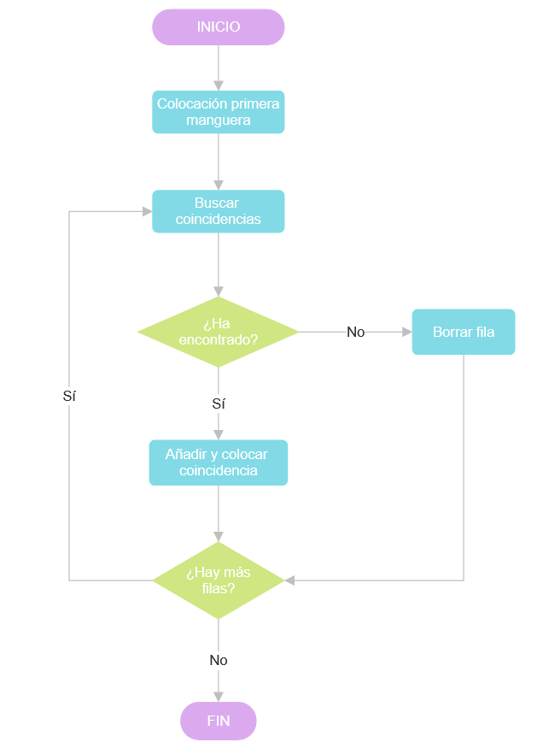
Bucle
Bucle

